Slide 1
Механизмы ввода и вывода информации Понятие сериализации
Основы JAVA SE
Загрузчики классов

Slide 2
Введение в язык Java. Запуск и исполнение программ
Исходный код, написанный на языке программирования Java, сначала компилируется в байт-код с помощью компилятора javac, входящего в состав Java Development Kit. Байт-код сохраняется в бинарный файл в специальный class-файл. Затем эти class-файлы динамически (при необходимости) загружаются в память загрузчиком классов (ClassLoader).
Каждый файл с расширением .java компилируется как минимум в один файл .class. Для каждого класса, интерфейса и модуля, определенных в исходном коде, создается по одному .class файлу. Это также относится к интерфейсам и вложенным классам.

Slide 3
Введение в язык Java. Запуск и исполнение программ

Slide 4
JVM и Classloader
Виртуальная машина Java (JVM) представляет собой абстрактный компьютер. Основная задача JVM — загружать class-файлы и выполнять содержащийся в них байт-код.
В состав JVM входят различные компоненты, такие как загрузчик классов (Classloader), сборщик мусора (Garbage Collector) (автоматическое управление памятью), интерпретатор, JIT-компилятор, компоненты управления потоками.
Загрузка классов — это поиск и загрузка типов (классов и интерфейсов) динамически во время выполнения программы. Данные о типах находятся в бинарных class-файлах.
Classloader загружает class-файлы как для вашего приложения, так и для Java API. В виртуальную машину JVM загружаются только те class-файлы Java API, которые действительно требуются при выполнении программы.
Байт-код выполняется подсистемой исполнения (execution engine).
<number>
Notes:
https://habr.com/ru/company/otus/blog/468193/

Slide 5
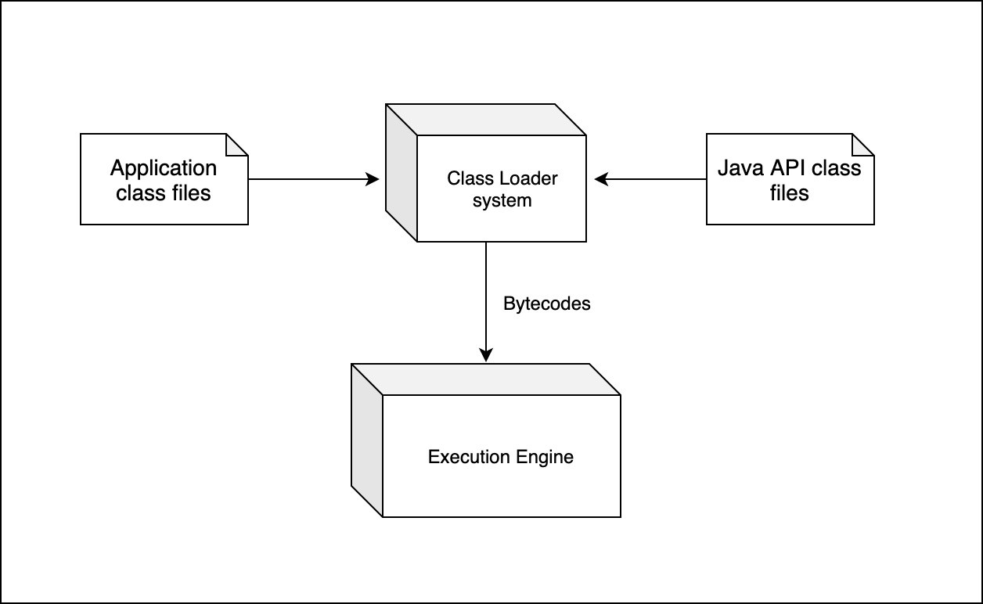
JVM и Classloader
<number>

Slide 6
Этапы загрузки классов
Загрузка (loading) — поиск и импорт бинарных данных для типа по его имени, создание класса или интерфейса из этого бинарного представления.
Связывание, линковка (linking) — выполнение верификации, подготовки и, необязательного, разрешения:
Верификация (verification) — проверка корректности импортируемого типа.
Подготовка (preparation) — выделение памяти для статических переменных класса и инициализация памяти значениями по умолчанию.
Разрешение (resolution) — преобразование символьных ссылок типов в прямые ссылки.
Инициализация (initialization) — вызов Java-кода, который инициализирует переменные класса их правильными начальными значениями.
<number>
Notes:
Подсистема загрузчика классов отвечает не только за поиск и импорт бинарных данных класса. Она также выполняет проверку правильности импортируемых классов, выделяет и инициализирует память для переменных класса, помогает в разрешении символьных ссылок. Эти действия выполняются в следующем порядке: (слайд)
Примечание — загрузчик классов, помимо загрузки классов, также отвечает за поиск ресурсов. Ресурс — это некоторые данные (например, “.class” файл, данные конфигурации, изображения), которые идентифицируются с помощью абстрактного пути, разделенного символом «/». Ресурсы обычно упаковываются вместе с приложением или библиотекой для того, чтобы их можно было использовать в коде приложения или библиотеки.

Slide 7
Механизм загрузки классов в Java
В Java используется модель делегирования загрузки классов.
У каждого загрузчика классов есть “родительский” загрузчик. Когда происходит загрузка класса, то загрузчик “делегирует” поиск класса своему родителю, перед тем как искать класс самостоятельно.
Модель делегирования загрузчиков классов представляет собой граф загрузчиков, которые передают друг другу запросы на загрузку. Корнем в этом графе является bootstrap-загрузчик. Загрузчики классов создаются с одним родителем, которому они могут делегировать загрузку, и осуществляют поиск класса в следующих местах:
Кэш
Родитель
Сам загрузчик
<number>
Notes:
Примечание переводчика — в данном разделе описано поведение для java < 9, в java 9+ произошли небольшие изменения, которые описаны ниже.

Slide 8
Механизм загрузки классов в Java
Загрузчик классов сначала проверяет, не загружал ли он данный класс ранее. Если это так, то возвращается тот же класс, который возвращался в прошлый раз (класс, хранящийся в кэше). Если нет, то возможность загрузить класс предоставляется родителю. Эти два шага повторяются рекурсивно в глубину. Если родитель возвращает null (или бросает исключение ClassNotFoundException), тогда загрузчик ищет класс самостоятельно.
Класс загружается тем загрузчиком, который ближе всего к корню, поскольку право первому загрузить класс всегда предоставляется загрузчику-родителю. Это позволяет загрузчику видеть только классы, загруженные самостоятельно, его родителем или предками. Он не может видеть классы, загруженные дочерними загрузчиками.
<number>
Notes:
Примечание переводчика — в данном разделе описано поведение для java < 9, в java 9+ произошли небольшие изменения, которые описаны ниже.

Slide 9
ЗАГРУЗЧИКИ КЛАССОВ
Bootstrap class loader (базовый, первичный загрузчик) — загружает классы из bootstrap classpath.
Extension ClassLoader (загрузчик расширений) - загружает классы расширений, которые по умолчанию находятся в каталоге jre/lib/ext, но могут быть заданы системным свойством java.ext.dirs
System class loader (системный загрузчик) — родительский класс для новых загрузчиков классов и, как правило, загрузчик классов, используемый для загрузки и запуска приложения.
<number>

Slide 10
ЗАГРУЗЧИКИ КЛАССОВ JDK 9+
Application class loader — обычно используется для загрузки классов приложения из classpath. Также это загрузчик по умолчанию для некоторых модулей JDK, которые содержат утилиты или экспортируют API утилит. (jdk.jconsole, jdk.jshell и др)
Platform class loader — загружает выбранные (на основе безопасности / разрешений) модули Java SE и JDK. Например, java.sql.
Bootstrap class loader — загружает основные модули Java SE и JDK.
<number>

Slide 11
ЗАГРУЗЧИКИ КЛАССОВ JDK 9+
Application class loader сначала ищет именованные модули, определенные для всех встроенных загрузчиков. Если для одного из этих загрузчиков определен подходящий модуль, то этот загрузчик загружает класс. Если в именованном модуле, определенном для одного из этих загрузчиков, класс не найден, тогда application class loader делегирует его родителю. Если класс не найден родителем, то application class loader ищет его в classpath. Классы, найденные в classpath, загружаются как члены безымянного модуля этого загрузчика.
Platform class loader выполняет поиск именованных модулей, определенных для всех встроенных загрузчиков. Если подходящий модуль определен для одного из этих загрузчиков, тогда этот загрузчик загружает класс. Если в именованном модуле, определенном для одного из этих загрузчиков, класс не найден, тогда platform class loader делегирует его родителю.
Bootstrap class loader выполняет поиск именованных модулей, определенных для него самого. Если класс не найден в именованном модуле, определенном для bootstrap-загрузчика, тогда bootstrap-загрузчик ищет файлы и каталоги, добавленные в bootstrap classpath, с помощью параметра -Xbootclasspath/a (позволяет добавить файлы и каталоги к bootstrap classpath). Классы, найденные в bootstrap classpath, загружаются как члены безымянного модуля этого загрузчика.
<number>

Slide 12
Абстрактный класс ClassLoader
Каждый загрузчик, за исключением базового, является потомком абстрактного класса java.lang.ClassLoader. Например, реализацией загрузчика расширений является класс sun.misc.Launcher$ExtClassLoader, а системного загрузчика – sun.misc.Launcher$AppClassLoader. Базовый загрузчик является нативным и его реализация включена в JVM.
Любой класс, который расширяет java.lang.ClassLoader, может предоставить свой способ загрузки классов.
package java.lang;
public abstract class ClassLoader {
public Class<?> loadClass(String name);
protected Class<?> loadClass(String name, boolean resolve);
protected final Class<?> findLoadedClass(String name);
public final ClassLoader getParent();
protected Class<?> findClass(String name);
protected final void resolveClass(Class<?> c);
}
loadClass(String name) один из немногих публичных методов, который и является точкой входа для загрузки классов. Его реализация сводится к вызову другого protected метода loadClass(String name, boolean resolve), его и необходимо переопределить.
<number>

Slide 13
Абстрактный класс ClassLoader
Процедура loadClass(String name, boolean resolve) следующая: на вход подаются два параметра
- бинарное имя класса, который необходимо загрузить, с перечислением всех пакетов.
– флаг, определяющий, требуется ли выполнять процедуру разрешения символьных ссылок. По умолчанию он равен false, что означает использование ленивой загрузки классов.
В реализации метода по умолчанию происходит вызов findLoadedClass(String name), который проверяет был ли класс уже загружен ранее и если это так, вернет ссылку на этот класс. Иначе будет вызван метод загрузки класса у родительского загрузчика. Если ни один из загрузчиков не смог найти загруженный класс, каждый из них, следуя в обратном порядке, попытается этот класс найти и загрузить, переопределяя метод findClass(String name).
В последнюю очередь, после того как класс удалось загрузить, в зависимости от флага resolve будет решено стоит ли выполнять загрузку классов по символьным ссылкам. Явный пример того, что стадия Resolution может быть вызвана на этапе загрузки класса.
Соответственно, расширяя класс ClassLoader и переопределяя его методы, пользовательский загрузчик может осуществлять свою логику поставки байт-кода в виртуальную машину.
Также в Java поддерживается понятие «текущего» загрузчика классов- это тот, который загрузил класс, выполняющийся в данный момент.
Каждый класс знает, каким загрузчиком он был загружен, и можно получить эту информацию, вызвав у него метод String.class.getClassLoader(). Для всех классов приложения «текущий» загрузчик, как правило, системный.
<number>

Slide 14
Пример 1
public class BuildInClassLoaders { public static void main(String[] args) { BuildInClassLoaders buildInClassLoaders = new BuildInClassLoaders(); ClassLoader applicationClassLoader = buildInClassLoaders.getClass().getClassLoader(); printClassLoadersDetails(applicationClassLoader); // java.sql classes are loaded by platform classloader java.sql.Date now = new java.sql.Date(System.currentTimeMillis()); ClassLoader platformClassLoder = now.getClass().getClassLoader(); printClassLoadersDetails(platformClassLoder); // java.lang classes are loaded by bootstrap classloader ClassLoader bootstrapClassLoader = args.getClass().getClassLoader(); printClassLoadersDetails(bootstrapClassLoader); } private static void printClassLoadersDetails(ClassLoader classLoader){ // bootstrap classloader is represented by null in JVM if (classLoader != null) { System.out.println("ClassLoader name : " + classLoader.getName()); System.out.println("ClassLoader class : " + classLoader.getClass().getName()); } else { System.out.println("Bootstrap classloader"); } } }

Slide 15
Полезные ссылки
https://docs.oracle.com/en/java/javase/11/docs/api/java.base/java/lang/ClassLoader.html
https://github.com/mtumilowicz/java9-classloaders
https://www.baeldung.com/java-classloaders
<number>

